Slide 1
Roteiro de demonstração da Rede IBI
  Gerald J. F. Banon
  <gerald.Banon@gmail.com>
URL do documento original:
http://urlib.net/rep/QABCDSTQQW/44A469B
Esta apresentação está licenciada com base numa licença 3.0 CC BY-NC-ND
Videoconferência
  São José dos Campos, março de 2021

Slide 2
Roteiro de demonstração da Rede IBI
  Parte do material apresentado aqui foi extraído da apresentação:
  IBI em Perspectiva
  por
  Gerald Jean Francis Banon
  Disponível em:
  http://urlib.net/rep/QABCDSTQQW/4244A3H
Videoconferência Banon, 2021

Slide 3
Roteiro de demonstração da Rede IBI
  Resumo
  A REDE IBI é uma Rede de Informação que dá suporte de identificação e à localização dos ITENS DE INFORMAÇÃO a ela associados, e que residem nos diversos ARQUIVOS que, por sua vez, atuam como servidores a ela associados. O presente roteiro de demonstração consiste em ativar uma série de vínculos (URL) de acesso Rede IBI de forma a ilustrar alguns aspectos importantes do seu funcionamento.
Videoconferência Banon, 2021

Slide 4
Roteiro de demonstração da Rede IBI
  Alerta
ARQUIVO ou Arquivo (~ repositório digital) | = | Archive
arquivo | = | file
Videoconferência Banon, 2021

Slide 5
Roteiro de demonstração da Rede IBI
Conteúdo
Resolução de IBI
Geração de IBI
Rede IBI piloto
Organização e Busca por IBI
Videoconferência Banon, 2021

Slide 6
Roteiro de demonstração da Rede IBI
Resolução de IBI
Videoconferência Banon, 2021

Slide 7
Roteiro de demonstração da Rede IBI
As URLs são ativadas pelo Usuário
DOI
https://dx.doi.org/10.1590/1809-4422ASOC675V1812015en
Resolvedor da Rede DOI
Endereço simbólico
(URL do DOI)
http://ciagri.iea.sp.gov.br/bancoiea/indices_new.aspx
Endereço físico
(URL do Item de Informação)
IBI
http://urlib.net/sid.inpe.br/mtc-m19@80/2010/02.09.18.47
Resolvedor da Rede DOI
Endereço simbólico
(URL do IBI)
Videoconferência Banon, 2021
Notes:
Exemplos de 2 URL (em baixo) em referências bibliográficas de um trabalho académico de 2015 disponível na Plataforma SciELO (URL de cima)

Slide 8
Roteiro de demonstração da Rede IBI
https://www.go-fair.org/fair-principles/
Findability, Accessibility, Interoperability, and Reuse
-
Achável, Acessível, Interoperável, Reutilizável
Videoconferência Banon, 2021
Notes:
Prinçipios FAIR (Achável, Acessível, Interoperável, Reutilizável) para Gestão e Administração de Dados Científicos, Dados de Pesquisa e Documentos Arquivísticos . Os princípios FAIR são ligados aos princípios de citações de dados definidos na Joint Declaration Data Citation Principles (JDDCP)

Slide 9
Roteiro de demonstração da Rede IBI
Resolvedor da Rede IBI
Endereço simbólico
(URL do IBI)
IBI
http://urlib.net/sid.inpe.br/mtc-m19@80/2010/02.09.18.47
Resolução (redirecionamento)
Arquivo da Rede IBI
http://mtc-m16d.sid.inpe.br/col/sid.inpe.br/mtc-m19@80/2010/02.09.18.47/doc/publicacao.pdf
Relatório INPE 16668
Endereço físico
(URL do Item de Informação)
Videoconferência Banon, 2021
Notes:
O acesso à Rede IBI se faz via o Resolvedor urlib.net. O Arquivo que possui o IBI retorna o item de informação

Slide 10
Roteiro de demonstração da Rede IBI
O Resolvedor e os Arquivos formam os Nós da Rede IBI
Acesso à lista dos Nós da Rede IBI
http://www.urlib.net/col/dpi.inpe.br/banon/2004/02.16.09.30.00/doc/mirrorsearch.cgi?query=cont+index
Videoconferência Banon, 2021
Notes:
Lista dos Arquivos da Rede IBI.

Slide 11
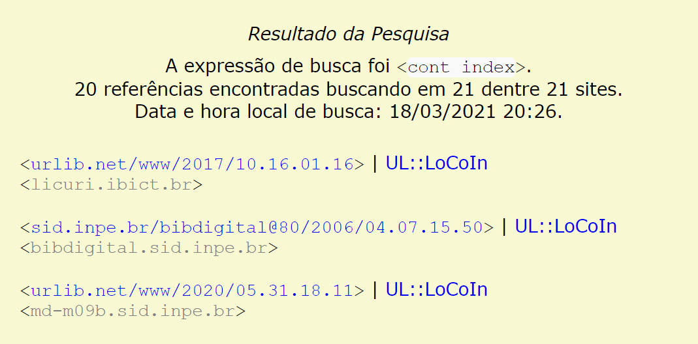
Roteiro de demonstração da Rede IBI
Nomes de Nós da Rede IBI
Videoconferência Banon, 2021
Notes:
Lista dos Arquivos da Rede IBI.

Slide 12
Roteiro de demonstração da Rede IBI
IBI
http://urlib.net/sid.inpe.br/mtc-m19@80/2010/02.09.18.47
Ao ativar esta URL...
... o Resolvedor urlib.net solicita aos Arquivos a URL dos dados do Item de Informação
http://mtc-m16d.sid.inpe.br/sid.inpe.br/mtc-m19@80/2009/08.21.17.02?servicesubject=urlRequest&parsedibiurl.ibi=sid.inpe.br/mtc-m19@80/2010/02.09.18.47
...
http://rep-univap.ibict.br/urlib.net/www/2018/05.30.17.47? servicesubject=urlRequest&parsedibiurl.ibi=sid.inpe.br/mtc-m19@80/2010/02.09.18.47
Videoconferência Banon, 2021
Notes:
O primeiro Arquivo possui o item de informação ou segundo não.

Slide 13
Roteiro de demonstração da Rede IBI
Resposta do Arquivo
archiveaddress mtc-m16d.sid.inpe.br
contenttype Data
ibi {
rep sid.inpe.br/mtc-m19@80/2010/02.09.18.47
ibip 8JMKD3MGP7W/36TNG2E
}
ibi.archiveservice {rep sid.inpe.br/mtc-m19@80/2009/08.21.17.02}
ibi.platformsoftware {rep dpi.inpe.br/banon/1998/08.02.08.56}
state Original
timestamp 2019-09-24T14:20:29Z
url http://mtc-m16d.sid.inpe.br/col/sid.inpe.br/mtc-m19@80/2010/02.09.18.47/doc/publicacao.pdf
urlkey 1616120366369-5548225308641975
IBI
URL
Videoconferência Banon, 2021
Notes:
Resposta do Arquivo que possui os dados

Slide 14
Roteiro de demonstração da Rede IBI
Ao receber a URL do IBI, o Resolvedor a retorna ao Usuário a URL de localização física dos dados do Item de Informação
http://mtc-m16d.sid.inpe.br/col/sid.inpe.br/mtc-m19@80/2010/02.09.18.47/doc/publicacao.pdf
Videoconferência Banon, 2021
Notes:
Abertura do PDF.

Slide 15
Roteiro de demonstração da Rede IBI
IBI
http://urlib.net/sid.inpe.br/mtc-m19@80/2010/02.09.18.47:
Ao ativar esta URL...
... o Resolvedor urlib.net solicita aos Arquivos a URL dos meta-dados do Item de Informação
http://mtc-m16d.sid.inpe.br/sid.inpe.br/mtc-m19@80/2009/08.21.17.02?servicesubject=urlRequest&parsedibiurl.ibi=sid.inpe.br/mtc-m19@80/2010/02.09.18.47 &parsedibiurl.verblist=GetMetadata
...
Videoconferência Banon, 2021

Slide 16
Roteiro de demonstração da Rede IBI
Resposta do Arquivo
archiveaddress mtc-m16d.sid.inpe.br
contenttype Metadata
ibi {
rep sid.inpe.br/mtc-m19@80/2010/02.09.18.47
ibip 8JMKD3MGP7W/36TNG2E
}
ibi.archiveservice {rep sid.inpe.br/mtc-m19@80/2009/08.21.17.02}
ibi.metadata {rep sid.inpe.br/mtc-m19@80/2010/02.09.18.47.01}
ibi.platformsoftware {rep dpi.inpe.br/banon/1998/08.02.08.56}
state Original
Timestamp 2021-03-06T22:15:56Z
url.metadata http://mtc-m16d.sid.inpe.br/col/sid.inpe.br/mtc-m19@80/2010/02.09.18.47.01/doc/metadata.cgi
urlkey 1616278568604-9749871399176955
IBI
URL
Videoconferência Banon, 2021
Notes:
Resposta do Arquivo que possui os metadados

Slide 17
Roteiro de demonstração da Rede IBI
Ao receber a URL do IBI, o Resolvedor a retorna ao Usuário a URL de localização física dos metadados do Item de Informação
http://mtc-m16d.sid.inpe.br/col/sid.inpe.br/mtc-m19@80/2010/02.09.18.47.01/doc/metadata.cgi
Videoconferência Banon, 2021
Notes:
Abertura dos metadados.

Slide 18
Roteiro de demonstração da Rede IBI
COMISSÃO-DE-ESTUDOS ABNT/CB08/SC010/CE70. Sistema para resolução de IBI. São José dos Campos: Comissão-de-Estudo ABNT/CB08/SC010/CE70, 2017. 81 p. O conteúdo deste relatório serviu de base na elaboração da Norma ABNT NBR 16709:2018. (RTC-15). Disponível em: <http://urlib.net/rep/8JMKD3MGPDW34P/3KURPAE>.
Videoconferência Banon, 2021
Notes:
Segunda Norma ABNT.

Slide 19

Roteiro de demonstração da Rede IBI
Videoconferência Banon, 2021

Slide 20
Roteiro de demonstração da Rede IBI
Geração de IBI pelo Arquivo
mtc-m16d.sid.inpe.br
http://mtc-m16d.sid.inpe.br/test2
http://rep-univap.ibict.br/test2
Geração de IBI pelo Arquivo
rep-univap.ibict.br
Videoconferência Banon, 2021
Notes:
Exemplo de geração de IBI por um Arquivo.

Slide 21
Roteiro de demonstração da Rede IBI
O Arquivo …
serverAddress {mtc-m16d.sid.inpe.br 806}
rep sid.inpe.br/mtc-m16d/2021/03.20.22.39.42
ibip 8JMKD3MGPDW34R/44CBMPH
… gerou 2 IBIs
Videoconferência Banon, 2021

Slide 22
Roteiro de demonstração da Rede IBI
Ambos URL retornam os dados do mesmo Item de Informação
http://urlib.net/sid.inpe.br/mtc-m19@80/2010/02.09.18.47
http://urlib.net/8JMKD3MGP7W/36TNG2E
Videoconferência Banon, 2021
Notes:
Existem duas versões do IBI.

Slide 23
Roteiro de demonstração da Rede IBI
COMISSÃO-DE-ESTUDOS ABNT/CB08/SC010/CE70. Sistema para geração de IBI. São José dos Campos: Comissão-de-Estudo ABNT/CB08/SC010/CE70, 2011. 52 p. O conteúdo deste relatório serviu de base na elaboração da Norma ABNT NBR 16066:2012. (RTC-10). Disponível em: <http://urlib.net/rep/8JMKD3MGP8W/3CLC37B>.
Videoconferência Banon, 2021
Notes:
Primeira norma ABNT.

Slide 24

Roteiro de demonstração da Rede IBI
Videoconferência Banon, 2021

Slide 25

Roteiro de demonstração da Rede IBI
O Arquivo que tem o IBI retorna a URL do item de informação
Entidades da Rede IBI e a comunicação entre elas
IBI
IBI
IBI
URL
URL
URL
Navegador de um usuário
Resolvedor urlib.net
Repetidores
Arquivos
Videoconferência Banon, 2021

Slide 26
Roteiro de demonstração da Rede IBI
Rede IBI piloto em março de 2021
A rede é composta de 21 nós
Operador / Hospedeiro
A
Univap / IBICT
A
1
INPE / INPE
IBICT / IBICT
Rep
A
15
AMI / NIC.br
A rede dá acesso à 5 entidades
N
Res
Rep/A
A
Pesquisador 2 / INPE
Pesquisador 1 / INPE
Rep/A
(AMI: Associação para Manutenção de IBI)
SBC / INPE
Navegador de um usuário (N)
Resolvedor (Res) urlib.net
Repetidor (Rep)
Repetidor/Arquivo (Rep/A)
Arquivo (A)
Videoconferência Banon, 2021

Slide 27

Roteiro de demonstração da Rede IBI
Videoconferência Banon, 2021

Slide 28
Roteiro de demonstração da Rede IBI
Metadados associados ao IBI atribuido ao Relatório INPE 16668
http://urlib.net/8JMKD3MGP7W/36TNG2E:
Videoconferência Banon, 2021
Notes:
O conjunto dos metadados em subdividido em 7 áreas emprestadas na Norma brasileira de descrição arquivística (NOBRADE – tradução do ISAD(G))

Slide 29
Roteiro de demonstração da Rede IBI
Resolvedor de IBI
http://urlib.net
Videoconferência Banon, 2021

Slide 30
Roteiro de demonstração da Rede IBI
Expressão de busca
imagens noaa candeias 1993
Exemplo de múltiplos arranjos e de acordo bilateral entre Acervos
Videoconferência Banon, 2021
Notes:
Exemplo de múltiplos arranjos e de acordo bilateral entre Acervos.

Slide 31
Obrigado!

Slide 32
Referência
Roteiro de demonstração da Rede IBI
  BANON, G. J. F. Acesso persistente a itens de informação: Proposta de sustentabilidade para a solução adotada pelo INPE. São José dos Campos: Instituto Nacional e Pesquisas Espaciais (INPE), 2017. I SEMINÁRIO TEMÁTICO DA REDE RBP DE 2017, 2017-05-25, São José dos Campos. 32 transparências. Disponível em: <http://urlib.net/J8LNKB5R7W/3NKH24H>.
Videoconferência Banon, 2021

